Slide 2
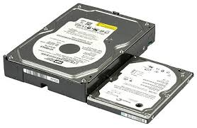
Was ist eine Festplatte?
„Eine Festplatte (auch HDD) ist ein Laufwerk, das Daten magnetisch auf mehreren, im Gehäuse untergebrachten, Scheiben speichert und auf diese wahlfreien (=beliebigen) Zugriff bietet. “
Diese Definition wirft Fragen auf:
Was bedeutet magnetisch?
Was sind Scheiben?
Was ist wahlfreier Zugriff?

Slide 3
Welche Fragen sind zu klären?
Weiterführend sind die folgenden Fragestellungen entstanden:
Wie ist die Festplatte entstanden?
Wie funktioniert so eine Festplatte genau?
Wie wird die denn angeschlossen?
Wo kommen Festplatten denn alles zum Einsatz?
Wer Produziert alles Festplatten?
Sind Festplatten im Zeitalter von SSDs nicht überholt?

Slide 4
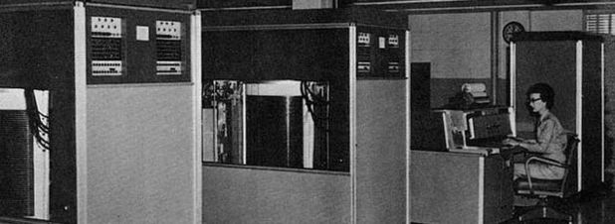
1956
US Airforce benötigt Alternative zu Lochkarten und Bandlaufwerken
IBM wird bzgl einer Lösung angefragt
September 1956 wir der IBM 305 vorgestellt RAMAC
500 kg Gewicht
600ms Zugriffszeit
5 MB Speicher
Zur Miete von damals 650$ pro Monat

Slide 5
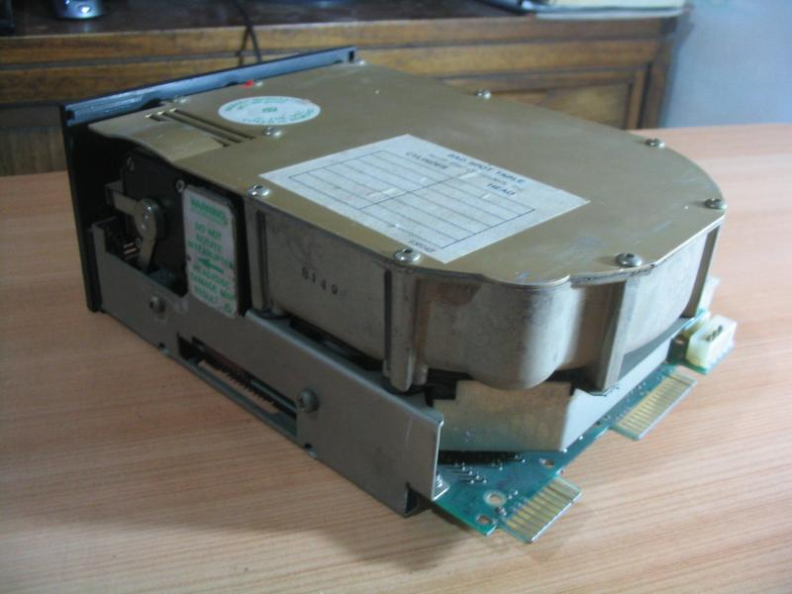
1973 - 1980
1973:
IBM startet Winchester Projekt
Ziel:
Fest montierte rotierenden Scheiben
Köpfe sollen bei Starten und Stoppen auf Platte aufliegen
1979:
Das erste 8“ Winchester Laufwerk kommt auf den Markt
Die Beliebtheit steigt immer weiter an
1980:
Seagate bringt 5,25“ Winchester Laufwerk
Große Konkurrenz zu IBM
5,25“ Etabliert sich als Standard
Einführung der ersten Heimcomputer lassen Absatz stark wachsen

Slide 6
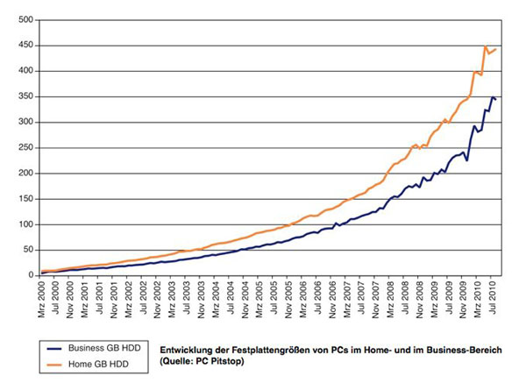
1986 - 2010
1986:
Spezifikation von SCSI
1991:
Spezifikation von ATA/DIE
1997:
Nutzung des GMR Effekt beginnt
Ermöglicht bedeutend höhere Speicherkapazitäten
2007:
Die erste 1 TB Festplatte ist verfügbar
2008:
2 TB Festplatten sind verfügbar
2010:
3 TB Festplatten sind verfügbar

Slide 7
Entwicklung der Festplattengröße ab 2000

Slide 8
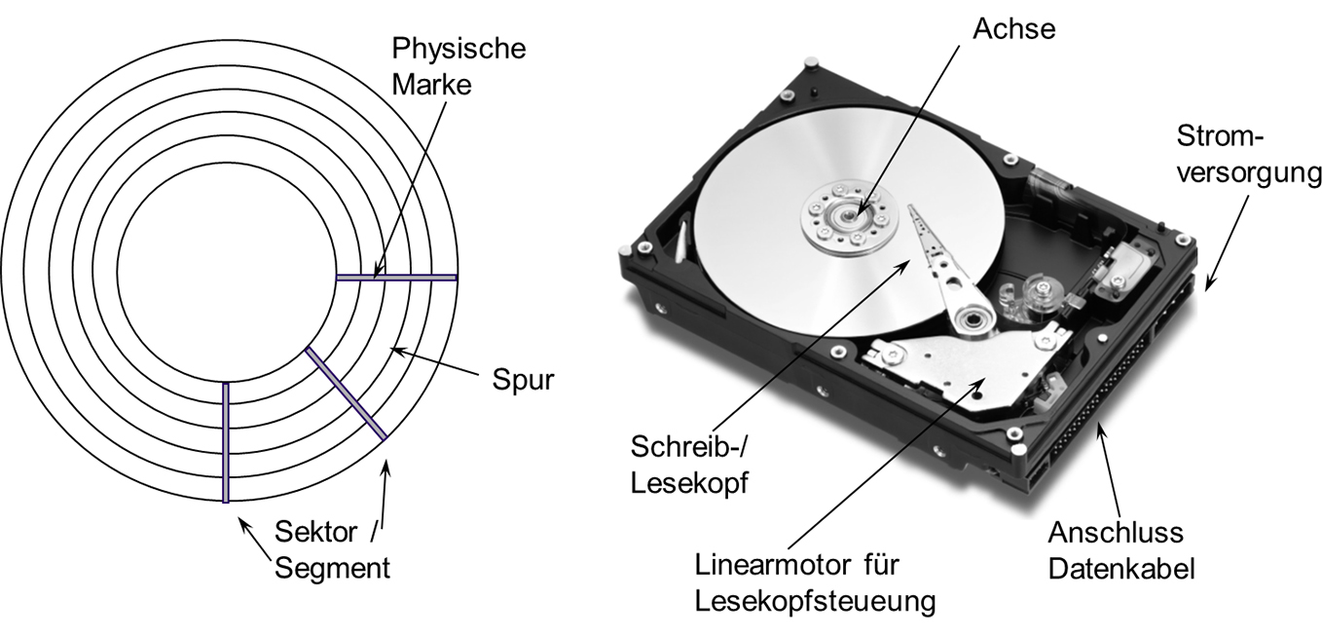
Bestandteile einer Festplatte

Slide 9
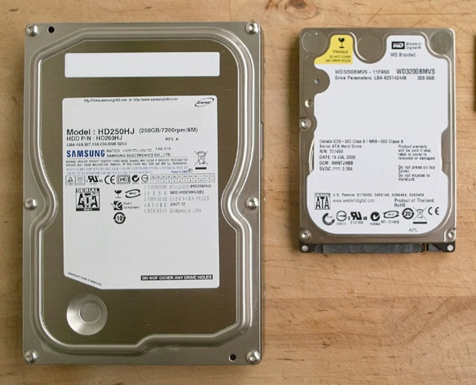
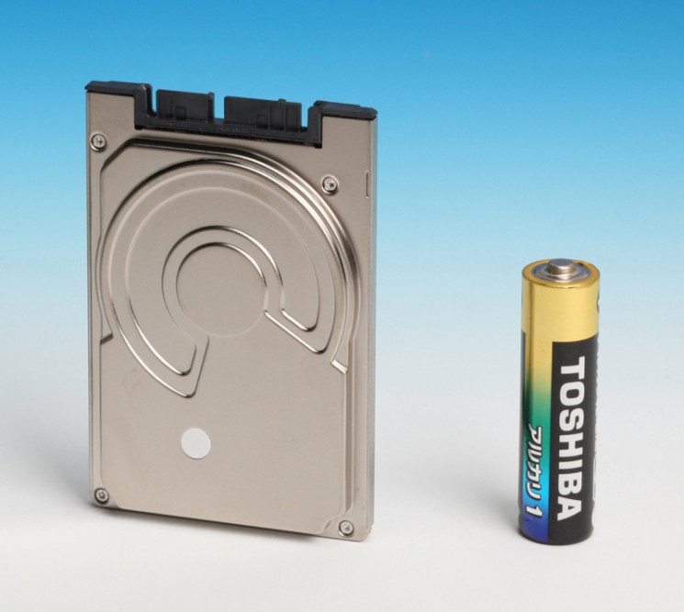
Formfaktoren
3.5“, 2.5“ und 1.8“ Zoll sind primärgenutzte Formfaktoren für Festplatten
5.25“ und andere Formfaktoren mittlerweile ausgestorben

Slide 10
Die Komponenten – magnetische Scheiben
Im engl. Platterns genannt
Speichern die eigentlichen Daten
3 – 12 Stück pro Festplatte
nichtmagnetisches Grundmaterial
In der Regel Magnesium oder Glas
Beschichtet mit Eisenoxid oder Kobalt als magnetische Schicht
Geschützt durch Kohlenstoffdeckschicht

Slide 11
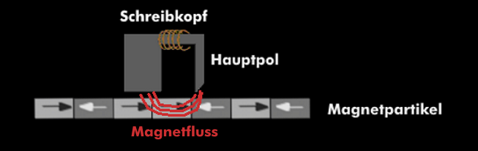
Longitudinal Recording
Stammt aus den 60/70er Jahren
Magnetpartikel sind horizontal auf Scheibe ausgerichtet
Erreichte früh Limit der Datendichte
Bei zu Hoher Dichte richten sich Bits auf Grund von supermagnetischen Effekt neu aus
15 – 30 Gbyte pro cm²

Slide 12
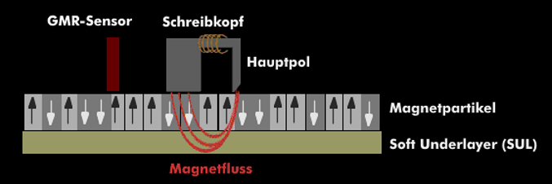
Perpendicular Recording
Nachfolger von Longitudinal Recording
Seit 1976 bekannt, erste technische Umsetzung 1998, Marktreif seit 2005
Standard seit 2010
Datenbits sind vertikal angeordnet
Ermöglicht 150 Gbyte pro cm²

Slide 13
Navigation
Scheiben bestehen aus Seiten, Spuren, Zylindern, Blöcken und Sektoren
Seiten: Die Ober- und Unterseiten einer Scheibe
Spuren: Eine Kreisbahn auf einer Scheibe
Zylinder: Mehrere übereinander liegende Spuren
Blöcke: Teilbereiche einer Spur
Fassen jeweils 4096 Byte
Sektoren: Bereich von Blöcken im selben Winkelbereich
Kombination dieser Angaben erlaubt präzise Navigation

Slide 14
Die Komponenten – der Motor
Treibt Scheiben und Schreibkopf an
Hält Scheiben auf konstanter Geschwindigkeit
3,5“ Festplatten in der Regel: 7200 RPM
2,5“ Festplatten in der Regel: 5400 RPM
Konstante Geschwindigkeit ist wichtig, da Timing beim Auslesen nicht mehr stimmt

Slide 15
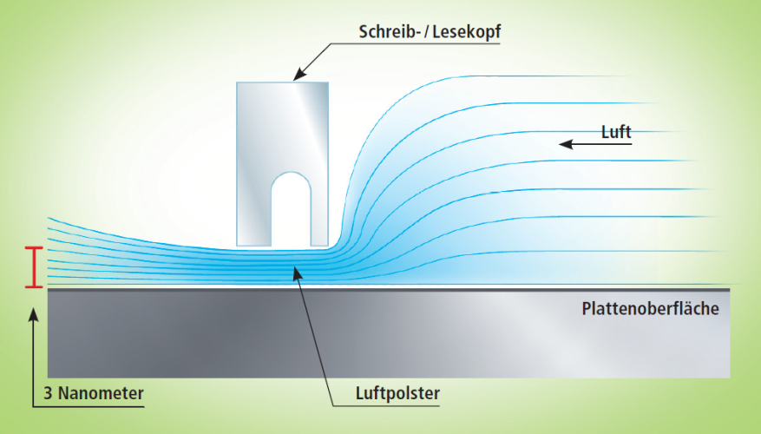
Die Komponenten – Lese-/Schreibkopf
Feiner Elektromagnet welcher zum Manipulieren der Daten auf den Scheiben genutzt wird
Schwebt mittels Bodeneffekt in 3nm über Scheiben
Bis 1994 Daten mittels Induktion in Schreib-/Lesekopf geschrieben/gelesen
Neues Verfahren mittels GMR ermöglicht bedeutend feinere Köpfe

Slide 16
GMR - Lesekopf
Basiert auf Riesenmagnetowiderstand
Effekt wurde 1988 von Prof. Dr. Grünberg (FZ Jülich) und Prof. Dr. Albert Fert(Paris) entdeckt
Erhielten Nobelpreis 2007 dafür
Beschreibt Verhalten von Strukturen aus wechseln magnetischen und nichtmagnetischen Materialien
Elektrischer Widerstand dieser Schichten abhängig von der Ausrichtung zueinander
Widerstand sehr empfindlich gegenüber äußere Einflüsse
Ermöglicht durch diese Empfindlichkeit sehr feines Abtasten

Slide 17
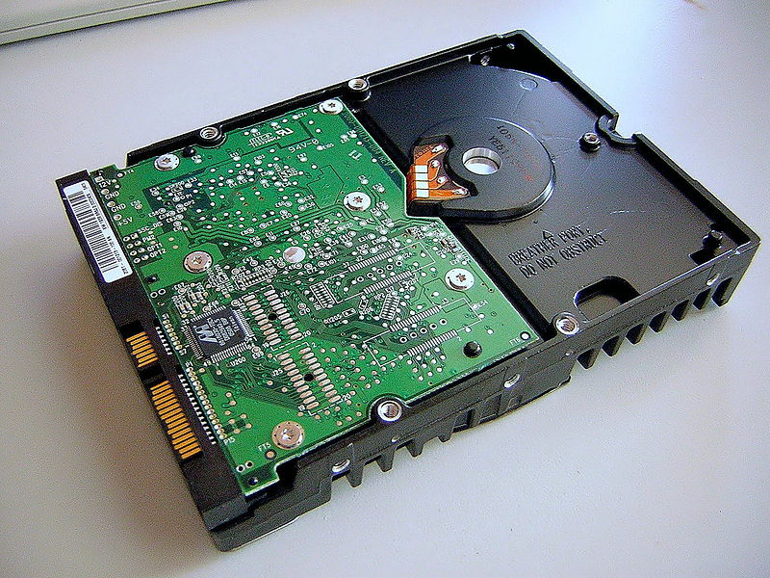
Die Komponenten - Controller
Steuereinheit der Festplatte
Bildet Schnittstelle nach außen
War ursprünglich eigene Steckkarte auf Mainboard
Später direkt in Festplatte integriert
Managed Zugriffsreihenfolgen und Caches

Slide 18
Ablauf eines Schreib-/Lesevorgangs
Es werden keine Bytes sondern immer nur ganze Sektoren angesprochen
Schreiben erfolgt in mehreren Schritten:
Versehen der zu schreibenden Daten mit Fehlerkorrekturinformationen
Modulation der Daten in analog verarbeitbares Signal
Kopf in Nähe des zu schreibenden Sektors bringen
Positionsmarkierungen auf Scheibe für Feinpositionierung nutzen
Schreiben der eigentlichen Daten
Das Lesen der Daten verhält sich hierzu in der Reihenfolge umgekehrt

Slide 19
Festplattenscheduling
Schreib- und Leseoperationen müssen gemanaged werden
Es existieren verschieden Verfahren um dies zu organisieren:
FCFS
SSTF
SCAN
C-SCAN
Häufig Abwandlungen dieser Verfahren im Einsatz

Slide 20
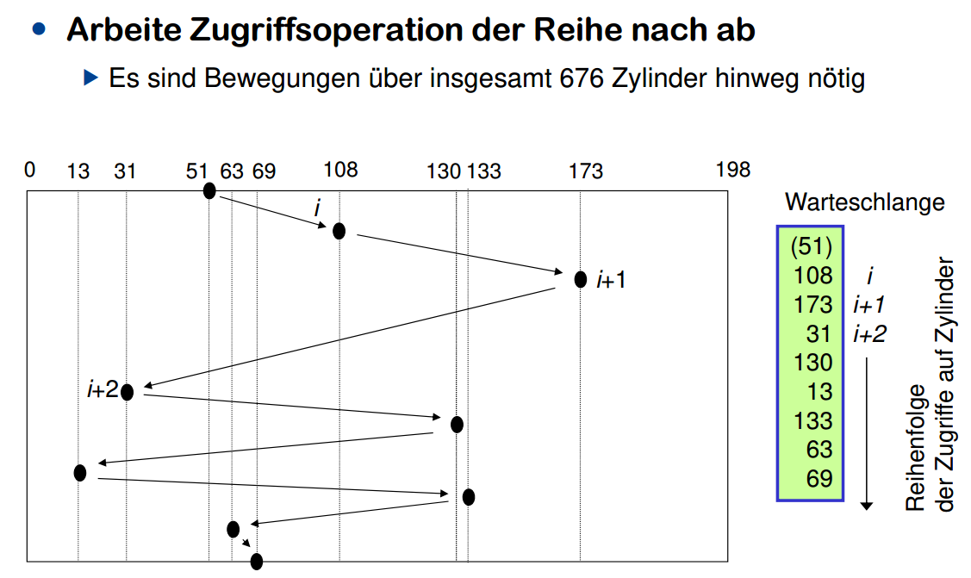
Festplattenscheduling
FCFS – First Come First Server

Slide 21
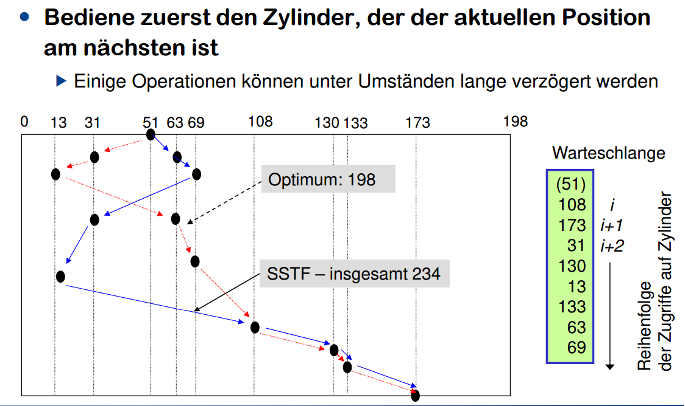
Festplattenscheduling
SSTF – Shortest Seek Time First

Slide 22
Anschlusstechniken und Protokolle
Früher waren Controllerkarten nötig um Festplatten anzusteuern
Keine einheitlichen Anschlüsse
Um Einheit zu schaffen wurde mehrere Standards im Laufe der Zeit geschaffen:
IDE
PSCSI
SATA
SAS
Fibre Channel
parallele und serielle Verfahren
Parallele Verfahren durch serielle verdrängt worden

Slide 23
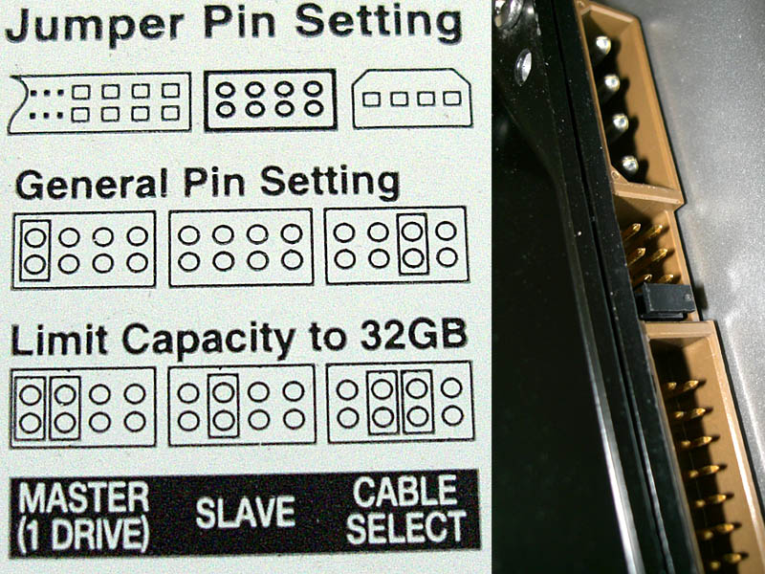
ATA und PSCSI
Beides parallele Systeme
Ata:
Typischerweise 2 Anschlüsse am Mainboard
Höchstens zwei Festplatten pro Anschluss
Benötigt Master/Slave Jumper zur Kanalverteilung
Langsame Geräte bremsen schnellere aus
PSCSI:
Abhängig von Controller bis zu 15 Geräte
Alte Modelle mehrere Jumperfelder
Moderne Modelle regeln Adressierung selbst untereinander

Slide 24
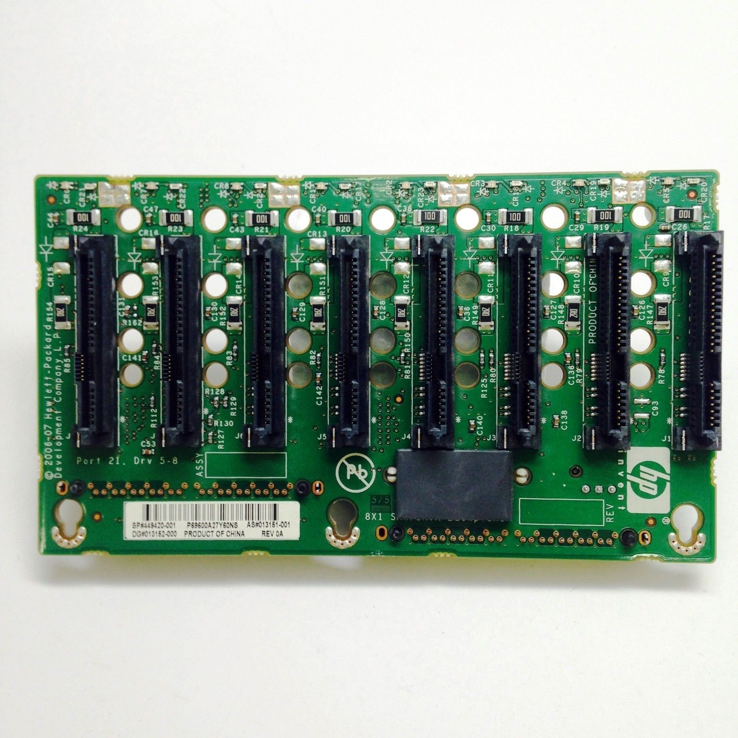
SATA, SAS und Fibrechannel
Alles serielle Systeme
Ein Kabel pro Festplatte
SATA:
Heutiger Standard im Desktopbereich
SATA 3 übertragt bis zu 6 GB/s
HotSwap
SAS:
Serielle Weiterentwicklung von PSCSI
Unterstützt SATA, aber nicht umgekehrt
Werden häufig über Multiplier angeschlossen
Fibre Channel:
Nicht über Glasfaser direkt angeschlosse
Überwiegend in Speichersystemen im Einsatz

Slide 25
Funktion und Einsatzgebiete
Privatbereich:
Massenspeicher in Desktops
Speicherort des Betriebssystems
Hat die CD auf Grund größerer Flexibilität abgelöst
Professioneller Bereich
Massenspeicher in Workstations
Speicherplatz für Server
Wird mittels Storagesystemen über das Netzwerk angeboten
SaaS

Slide 26
Die Konkurrenz durch SSDs
Solid-State-Disk:
Basiert auf Flashspeicher
Seit 2007 für den Massenmarkt verfügbar
Bis zu 10x teurer pro Gigabyte als Festplatten
Unempfindlich gegenüber physischen Einflüssen, wie z.B. Stürzen
Bedeutend schneller als Festplatten
Festplatten immer noch größere Datendichte
Festplatten günstiger in der Produktion
SSDs häufig zur Performancesteigerung als OS Speicher eingesetzt und HDD hält Mediendateien und wenig performancerelevante Dateien

Slide 27
Hersteller
HDD Markt zwischen drei Teilnehmern aufgeteilt:
Western Digital – 43% Marktanteil
Seagate – 41% Marktanteil
Toshiba – 16% Marktanteil
Viele andere Hersteller von den großen drei Übernommen
Alle Hersteller auch im SSD Markt tätig haben aber dort noch mehr Konkurrenz
Alle produzieren für privat und business Bereich
Western Digital führender Anbieter im professionellen Umfeld
Bieten verschiedene Modellreihen für verschiedenen Einsatzzwecke an

Slide 28
Fazit
Festplatte hat eine lange Entwicklung hinter sich gebracht
Wichtiger Grundstein für die Digitalisierung der Gesellschaft
Trotz Anfälligkeit gegenüber physischer Einwirkung immer noch preislich und bei der Datendichte der SSD überlegen
Wird sich langfristig weiter neben der sich etablierenden SSD positionieren können
Danke für die Aufmerksamkeit.

